Slide 1

SOSYAL BİLGİLER(7) LALE DEVRİ
LALE DEVRİ(1718-1730)

Slide 2



SOSYAL BİLGİLER(7) LALE DEVRİ(1718-1730)
Batı örnek alınarak Osmanlı kurumları düzenlemeler yaptı.
Birçok yenilik yapılan dönem olmuştur.
İlk kez batıda geçici elçilikler açıldı.28 Çelebi Mehmed efendi paris e elçi olarak atandı.
İlk kez Çiçek aşısı uygulandı.(sağlık alanında)
Çini atölyeleri açıldı.

Slide 3

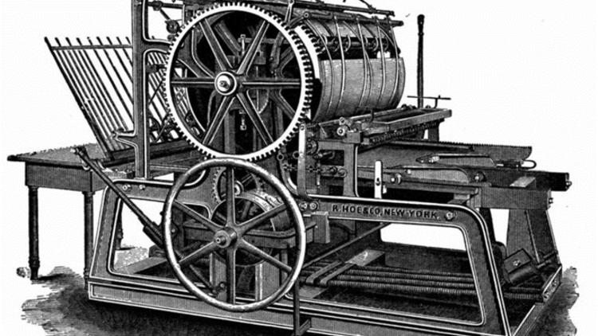
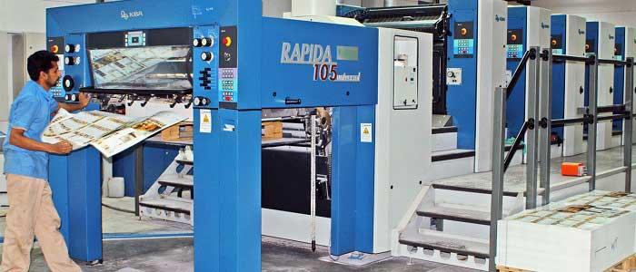
Sosyal bilgiler (7) LALE DEVRİ)
Sait çelebi ve İbrahim Müteferrika ilk Osmanlı matbaasını kurmuşlardır.(1727)
Matbaanın kurulması ile kitap sayısı artmış ve fiyatı ucuzladı .Bilginin yayılması kolaylaşmıştır.

Slide 4
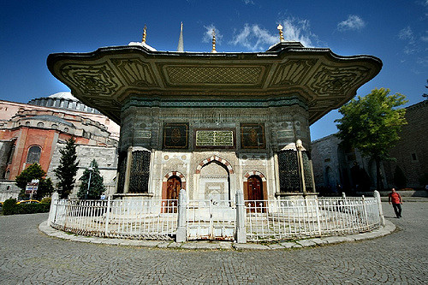
SOSYAL BİLGİLER (7) LALE DEVRİ)
Lale devrinde ilk defa Yalova da kağıt farikası açıldı.
İstanbul da kumaş fabrikası açıldı.
Lale devrinde tulumbacı ocağı kaldırılarak .itfaaiye teşkilatı kuruldu.
Lale devrini ilk mimari eseri 3.AHMET ÇEŞMESİDİR

Slide 5
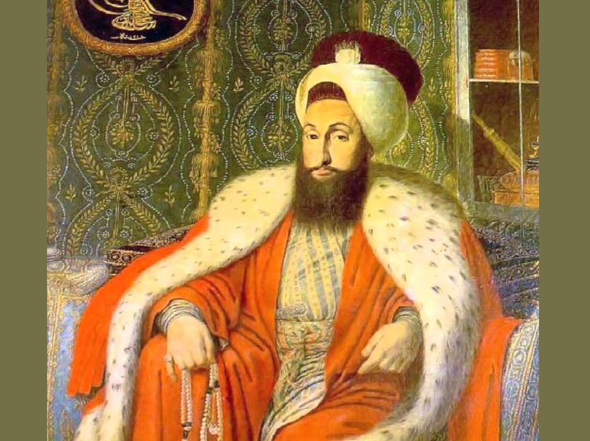
SOSYAL BİLGİLER (7) 3.SELİM DÖNEMİ ISLAHATLARI(YENİLİKLERİ)
Avrupayı yakından tanımak için Vianaya (Avusturya ya )elçi gönderdi.
Devlet adamlarının yerli kumaş kullanmasını istemiştir.
Meşveret meclisi(Danışma meclisi) kurmuştur.

Slide 6


SOSYAL BİLGİLER (7) 3.SELİM DÖNEMİ YENİLİKLER
Nizam-ı Cedid(yeni düzen)adı verilen yenilikler yaptı.
Nizam-ı Cedid adında askeri ocak kurdu.bu ocağın masraflarını İrad-ı Cedid adıyla hazine oluşturdu.
Avrupa başkentlerine (Paris,Londra,Berlin,Viyana)elçilikler açıldı.
Batı dillerinden eserler Türkçeye çevrildi.

Slide 7
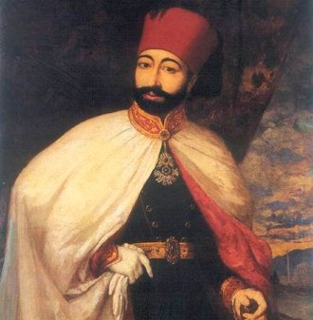
SOSYAL BİLGİLER(7)2.MAHMUT DÖNEMİ YENİLİKLERİ
Toprak sahibi Ayanlarla Senedi-i İttifak-ı imzaladılar.(1808)
Bu sözleşme ile padişah ilk kez yönettiği insanlara taviz verdi.
Bozulan ve devlete zarar veren Yeniçeri ocağı kaldırıldı.yerine
AsakiriMansureiMuhammediye adıyla yeni bir ordu kurdu.
Takvim-i Vekayi adlı Fransızca ve Türkçe resmi gazete çıkarıldı

Slide 8

SOSYAL BİLGİLER(7) 2.MAHMUD DÖNEMİ YENİLİKLER
!
SONUÇ
2.Mahmud döneminde Avrupa tarzında yeni okullar açıldı ve Avrupa ya eğitim için öğrenciler gönderildi.

